Slide 1
HAFIZA OYUNU
Sergen Esendemir
142804005

Slide 2
KULLANILAN TEKNOLOJİ
Eclipse Oxygen
Swing ve Awt kütüphaneleri

Slide 3
OYUN HAKKINDA
Oyun 16 adet hücreden oluşmaktadır ve başlangıçta tüm hücreler kapalıdır.
Oyuncu bu kapalı hücrelerden birine tıklar ve hücrenin içeriği görüntülenir.Sonra bir başka kapalı hücre tıklanır ve bu hücrenin de içeriği görüntülenir.

Slide 4
Açılan hücreler 2 saniye açık kalır.
Eğer bu hücrelerin içerikleri birbirine eşitse açık olarak tutulur değilse hücreler tekrar kapalı konuma getirilir.
Tüm hücreler açık hale getirildiğinde oyun tamamlanmış olur.
Oyun tamamlandığında ne kadar zamanda tamamlandığı ekranda gösterilir.

Slide 5
Eklenen Özellikler
Menü kısmı açılır sekme şeklinde yapıldı.
Oyun sonunda geçen süre Çözülen hücre sayısına bölünerek orana göre başarı durumu gösterilir.
Destek kısmı eklendi.
16 buton 52 adet resim arasından rastgele doldurulmaktadır.

Slide 6
Sekmeler
İşlemler , Durum ve Destek sekmeleri bulunmaktadır.
İşlemler sekmesinde Yeniden Başlat , Oyunu Çöz, Oyunu kapat alt sekmeleri bulunmaktadır.
Durum sekmesinde Geçen Süre ve Başarı Durumunuz alt sekmeleri bulunmaktadır.
Destek sekmesinde Oynama Şekli alt sekmesi bulunmaktadır.

Slide 7
İşlemler Sekmesi
Yeniden Başlat :
Bu sekmeye basılınca resimler sıfırlanıp oyun tekrar başlatılır.
Oyunu Çöz :
Bu sekmeye basılınca oyundaki bütün resimler açılıp oyun sonlandırılır.
Oyunu Kapat :
Bu sekmeye basılınca oyun sonlandırılır.

Slide 8
Durum Sekmesi
Geçen Süre :
Bu sekmeye basılınca geçen süre hesaplanıp gösterilir.
Başarı Durumunuz :
Bu sekmeye basılınca başarı durumu gösterilir.

Slide 9
Destek Sekmesi
Oynama Şekli:
Oyunun nasıl oynandığı ile ilgili bilgiyi gösterir.

Slide 10
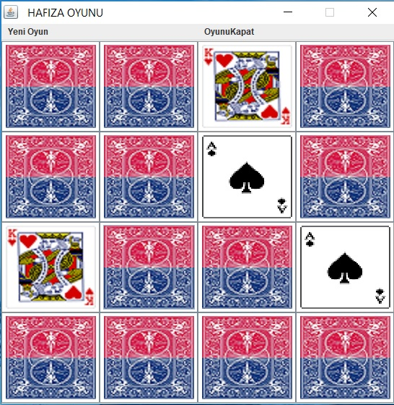
EKRAN GÖRÜNTÜLERİ(v1)

Slide 11
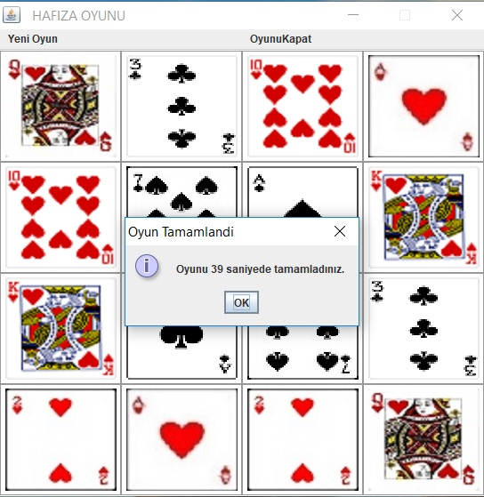

Slide 12
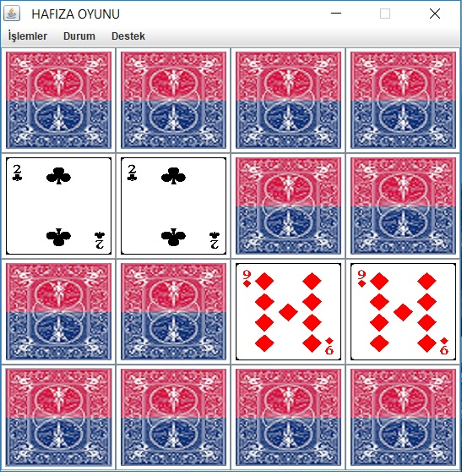
EKRAN GÖRÜNTÜLERİ(v2)

Slide 13
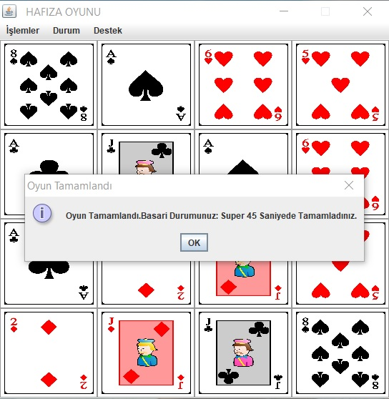

Slide 14
KAYNAK
http://javayaz.com/
http://www.godoro.com/Divisions/Ehil/Mahzen/Java/TheJavaBook/txt/html/document_ThreadsInGui.html
http://www.yazilimmutfagi.com

